Slide 1

NÁZEV ŠKOLY: ZŠ NETVOŘICE, OKRES BENEŠOV
AUTOR: PaedDr. Milena Holcnerová
TEMA:PREPOSITIONS
NÁZEV:VY_22_INOVACE_17_AJ5_PREPOSITIONS OF PLACE
ČÍSLO PROJEKTU: OPVK 1.4

Slide 2
Anotace
Materiál je určen pro výuku anglického jazyka
v 5.ročníku ZŠ.
Žáci si osvojují a procvičují předložky ve spojení s místem.
Materiál obsahuje zopakování a rozšíření o další předložky.
Žáci vyberou větu se správnou předložkou k obrázku.
Použité zdroje: učebnice Project 1 Tom Hutchinson, Oxford http://office.Microsoft.com

Slide 3
PŘEDLOŽKY MÍSTA (PREPOSITIONS OF PLACE)
Předložky místa se používají k upřesnění místa nebo směru.
Používají se s podstatnými jmény nebo zájmeny. Předložky nejsou nikdy před slovesem.
- základní předložky místa:
in, on, under, in front of, behind, next to

Slide 4
in používáme pro popis, kde se něco nachází uvnitř (uzavřený prostor) nebo je něčím obklopeno.
Příklad:
The dog is in the garden. (Pes je v zahradě.)
The cat is in the box. (Kočka je v krabici.)
Her keys are in the bag. (Její klíče jsou v tašce.)
There is a fish in the water. (Ve vodě je ryba.)

Slide 5
Používá se i k vyjádření zeměpisné polohy (města, země, kontinenty.)
Příklad:
I used to live in Germany. (Kdysi jsem žil v Německu.)
He works in London. (Pracuje v Londýně.)
Používá se u dopravních prostředků malé velikosti (in the car, in the taxi)
Příklad:
He is in a taxi. (Je v taxiku.)

Slide 6
on - používáme k vyjádření polohy na povrchu.
Příklad:
The cat is on the table. (Kočka je na stole.)
There is a bee on the wall. (Na stěně je moucha.)
The mouse is on the roof. (Myš je na střeše.)
There is a spider on the ceiling. (Na stropě je pavouk.)

Slide 7
in front of = před
There is a tree in front of the house. (Před domem je strom.)
Why are you standing in front of me? (Proč přede mnou stojíš?)
behind = za
The bike is behind the house. (Za domem je kolo.)
He is behind me. (Je za mnou.)

Slide 8
under = pod
The dog is under the table. (Pod stolem je pes.)
My pencil is under the book. (Moje tužka je pod knihou.)
next to = vedle
The flower shop is next to the cinema. (Květinářství je vedle kina.)

Slide 9
Doplň:
The dog is ……. the garden. /v/
The cat is …… the table. /na/
There is a tree ………………. the house. /před/
The bike is ……..…… the house. /za/
The hotel is …………….. the cinema. /vedle/
Her keys are ……. the bag. /v/
The cat is ……. the box. /v/
He is ……………. the door. /za/
The dog is …………… the table. /pod/

Slide 10
Where is the bear?
The bear is in front of the bike.
The bear is on the bike.
The bear is behind the bike.

Slide 11
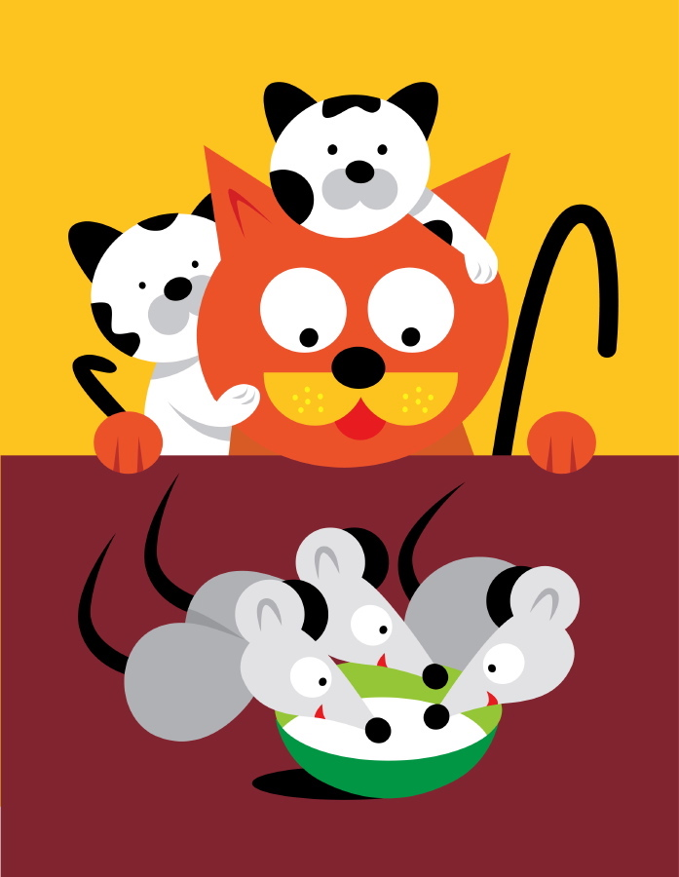
Where are the mice?
The mice are behind the table.
The mice are under the table.
The mice are on the table.

Slide 12
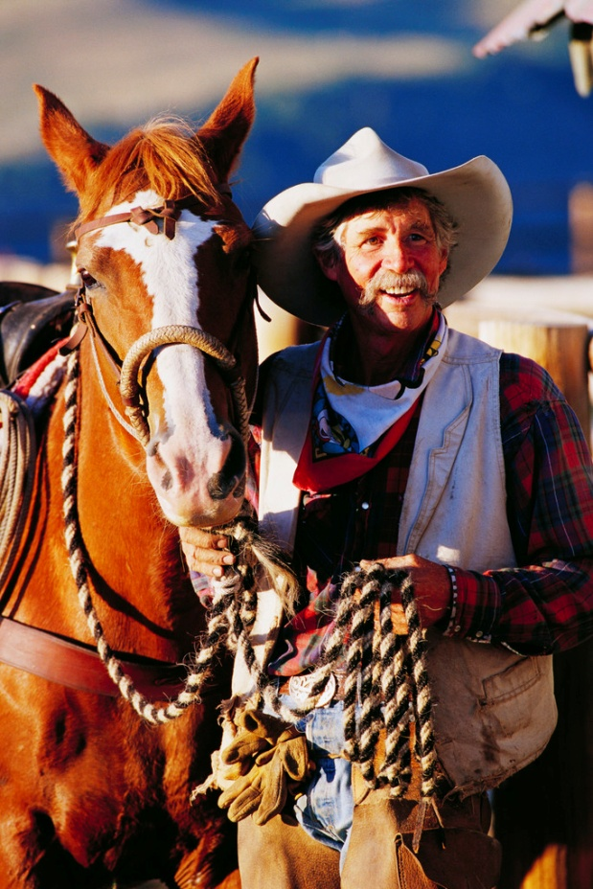
Where is a man?
A man is on the horse.
A man is under the horse.
A man is next to the horse.

Slide 13
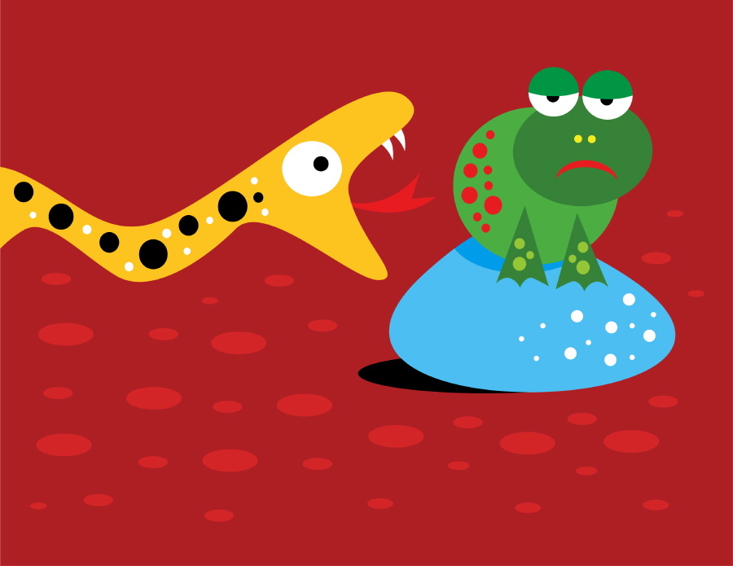
Where is the frog?
The frog is in the snake.
The frog is in front of the snake.
The frog is on the snake.

Slide 14
Where is the egg?
The egg is under the rabbit.
The egg is behind the rabbit.
The egg is next to the rabbit..

Slide 15
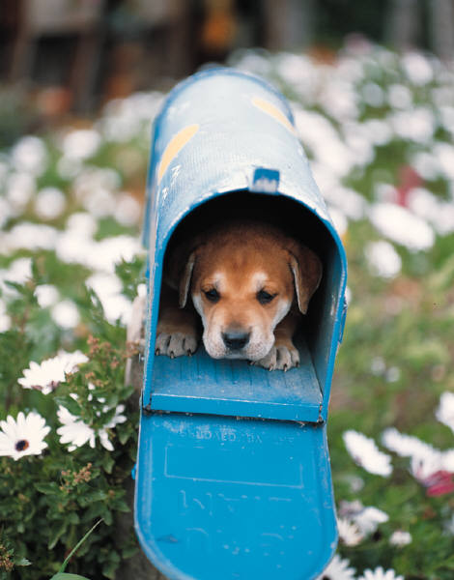
Where is the dog?
The dog is under the postbox.
The dog is on the postbox.
The dog is in the postbox.

Slide 16

Where are the books?
The books are in the globe.
The books are behind the globe.
The books are in front of the globe.

